Slide 1

Tendensen in het beroepingswerk
Ds. Giel Schormans – predikant voor het beroepingswerk
Berendien Bos, consulent mobiliteitspool
Dienstenorganisatie Protestantse Kerk
Notes:
Beleidsplan?
Bezinningsproces - Nieuw Kerkelijk Peil

Slide 2
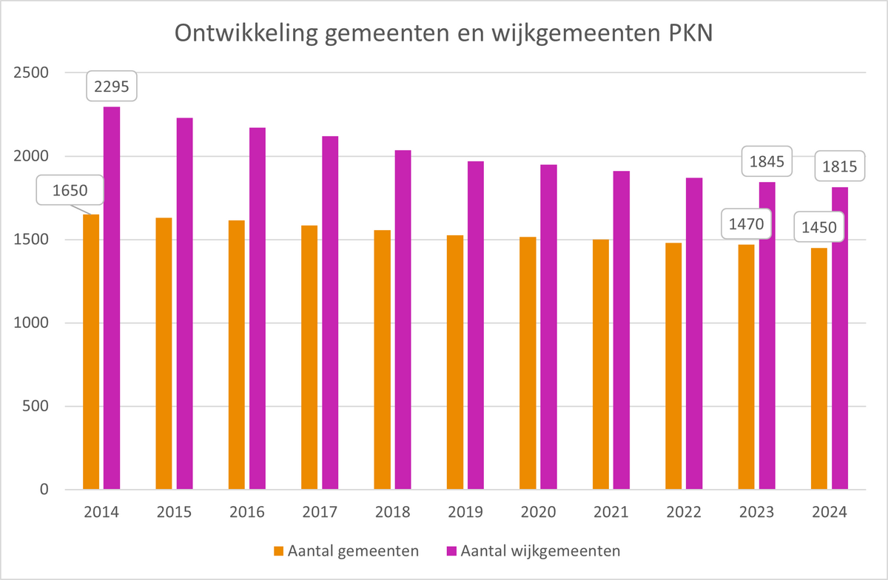
De Protestantse Kerk kent per 1 januari 2024 1450 gemeenten.
Sommige gemeenten bestaan uit meerdere wijkgemeenten.
In totaal heeft de Protestantse Kerk 1815 (wijk)gemeenten.
Het aantal gemeenten en wijkgemeenten is de afgelopen 10 jaar afgenomen.
Notes:
Beleidsplan?
Bezinningsproces - Nieuw Kerkelijk Peil

Slide 3
Predikanten per 1 januari 2024
1450 gemeenten / 1815 wijkgemeenten
1390 gemeentepredikanten werkzaam
Deze zijn werkzaam in 1065 gemeenten = bezetting 73% op het totaal aantal gemeenten (1450) is.
Van alle predikanten werkt 86% in één gemeente (evt samen met een collega), en 14% heeft meerdere gemeenten (7% twee gemeenten, 1% 3 gemeenten en 6% samenwerkende of combinatiegemeenten).
Van alle predikanten is 71% man en 29% vrouw.
De gemiddelde leeftijd is 55 jaar
52% van de predikanten is 57 jaar of ouder
7% is 67 jaar of ouder.
Notes:
Beleidsplan?
Bezinningsproces - Nieuw Kerkelijk Peil

Slide 4
Predikantentekort
In 2020, 2021 en 2022 is de uitstroom van predikanten vanwege emeritaat 4 à 5 keer groter dan de instroom van proponenten
De omvang van de predikantsaanstellingen krimpt bij vrijwel elke vacature
Samenwerking van gemeenten ten behoeve van het beroepingswerk komt mondjesmaat tot stand (gevolg: versnippering - aanstellingen)
In 2022 waren er in GB-gemeenten om en nabij 80 permanente vacatures (in 2019 waren dat 60); in kringen van GB-gemeenten zijn procentueel de meest omvangrijke (80-100%) vacatures; in kringen van GB-gemeenten is mobiliteit groter dan in de rest van de kerk
Notes:
Beleidsplan?
Bezinningsproces - Nieuw Kerkelijk Peil

Slide 5
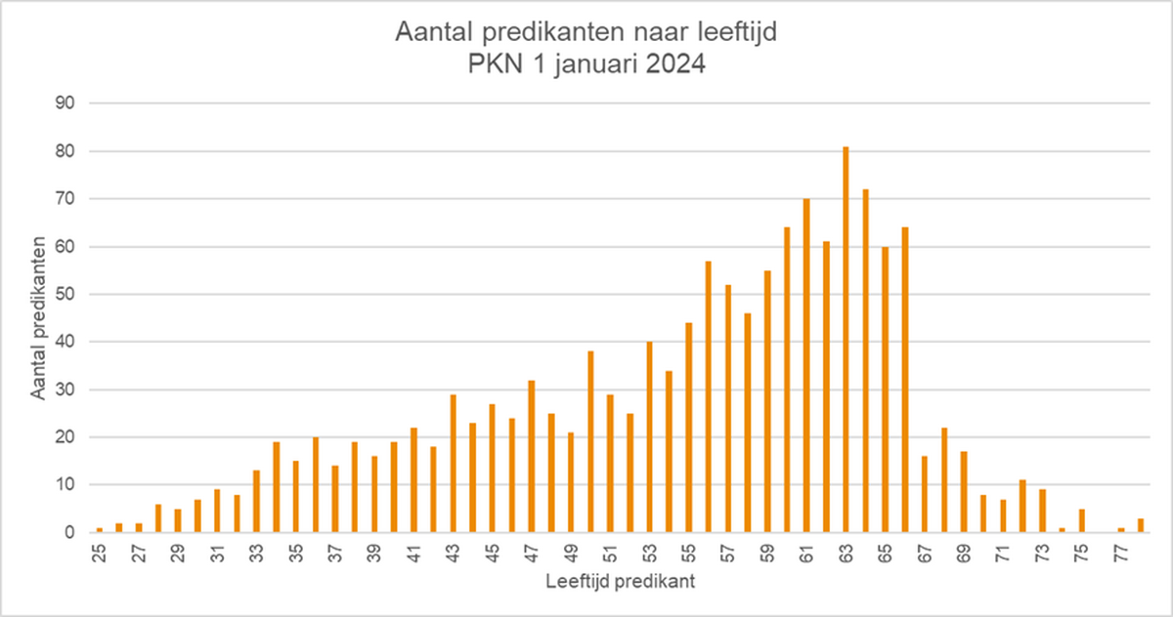
Notes:
Beleidsplan?
Bezinningsproces - Nieuw Kerkelijk Peil

Slide 6
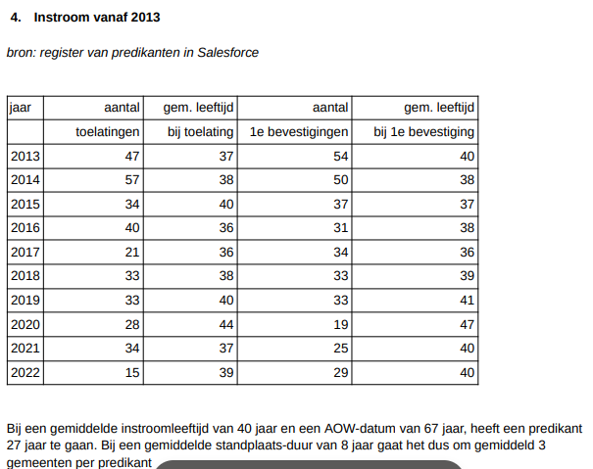
Notes:
Beleidsplan?
Bezinningsproces - Nieuw Kerkelijk Peil

Slide 7
Vacante gemeenten/Zonder predikant in classis Overijssel/Flevoland
Almelo PG (0,75)
Wanneperveen/Belt-Schutsloot PG (0,8 fte)
Zwartsluis GK (1,0 fte)
Rijssen GK (1,0)
Genemuiden HG (1,0)
IJsselmuiden GK De Bron (0,65)
Staphorst De Rank (1,0)
Vroomshoop PG (1,0)
Goor PG (0,7 tot 1,0)
Losser PG (0,8)
Markelo PG (1,0)
Holten PG (2,0)
Wierden HG (1,0)
Vriezenveen HG (1,0)
Zwartsluis HG (1,0)
Rouveen-Staphorst HG wijk2 (1,0)
Biddinghuizen (0,8)
Genemuiden GK (1,0)
Enschede PG (2,0)
Emmeloord PG (0,8)
Bergentheim PG (0,8)
Lelystad HG (1,0)
Sint-Jansklooster GK
Daarle HG.
Zwartsluis GK
Wilsum GK
Giethoorn PG
Zwolle open Kring
Haaksbergen
Berkum GK
Ommen GK (1,0)
Glanerbrug PG (0,4)
Colmschate-Schalkhaar (0,5)
Notes:
Beleidsplan?
Bezinningsproces - Nieuw Kerkelijk Peil

Slide 8
Structurele mogelijkheden
Beroepen van een predikant
Aanstellen kerkelijk werker
Tijdelijke mogelijkheden in vacaturetijd of als de situatie daarom vraagt;
al dan niet via de Mobiliteitspool
Notes:
Schets de mogelijkheden voor de structurele invulling (dia 4)

Slide 9
Tijdelijke mogelijkheden
Tijdelijk beroep predikant (langer dan 2 jaar)
Tijdelijk aanstellen van een kerkelijk werker of jeugdwerker
- Ook mogelijk via de Mobiliteitspool
Tijdelijke predikant (korter dan 2 jaar)
- Ambulant predikant: via Mobiliteitspool
- Via structurele hulpdiensten
Inzet interim-predikant
- Via Mobiliteitspool
Notes:
en de tijdelijke mogelijkheden (dia 5)

Slide 10
Ambulant predikant
Mobiliteitspool:
ruim 120 ervaren predikanten die (parttime) in de gemeente ingezet kunnen worden.
van enkele maanden tot doorgaans maximaal 2 jaar.
zijn in dienst bij de mobiliteitspool en uitgeleend aan de gemeente
- OF -
werken op basis van structurele hulpdiensten als ambulant predikant via de Mobiliteitspool
Ambulant predikanten in de classis bij:
HG Vriezenveen
Pg Haaksbergen
4 werkzaam in andere classes
Ongeveer 12 ambulant predikanten woonachtig in classis Overijssel-Flevoland.

Slide 11
Interim-predikant
In een gemeente waar ‘huiswerk’ te doen is.
Een tijdelijke predikant als begeleider bij verandering, crisis en rouw
Specialist met interim-opleiding
In dienst bij de Mobiliteitspool en uitgeleend aan de gemeente
Interimpredikant in de classis bij:
- HG Holten
PG Nieuwleusen

Slide 12
Kerkelijk werker
Voor specifieke taak: (ouderen)pastor, diaconaal werker, jeugdwerker
Wanneer een predikant beroepen niet mogelijk is: met taken als van de predikant
Opleiding en register kerkelijk werkers
Loket kerkelijk werkers
Aanstelling vanuit gemeente of via mobiliteitspool
Notes:
Beleidsplan?
Bezinningsproces - Nieuw Kerkelijk Peil

Slide 13
Tendensen
Langer vacant
Minder mobiliteit (tussen classes)
Profielschetsen: verbinder die vernieuwt
Senior-predikanten
Theologische zelfdefiniëring en geloofsgesprek in beroepingsprocedure lastig
Ambt-functie-persoon. Meer nadruk op laatste 2 bij gemeenten en predikanten. "Roeping"
Tips
Consulent
Profielschets
Werk samen
Wees pro-actief in de benadering
Denk na over pastorie/huisvesting
Betrek de classis
Roeping in plaats van verleiding
Draag het beroepingswerk in het gebed
Notes:
Beleidsplan?
Bezinningsproces - Nieuw Kerkelijk Peil

Slide 14
Ambtsrapport Ruimte voor Woord en Geest
Beroepbaarheid en de rol van de kerk
Werven en scouten van studenten
Meer bepalende rol van de classis. Alle vacatures gemeld bij de classis.
Belangrijke rol van (geschoolde) consulent en mobiliteitsbureau
Eén rechtspositie: Voor alle drie beroepsprofielen
Aparte bezettingsbijdrage per profiel, financiële differentiatie
Notes:
Beleidsplan?
Bezinningsproces - Nieuw Kerkelijk Peil

Slide 15
Contact en webinar
Contact
Voor contact met de predikant voor het beroepingswerk ds Giel Schormans en de consulenten van de mobiliteitspool, of loket kerkelijk werkers, neem contact op via:
Arbeidsbemiddeling@protestantsekerk.nl
Webinar Vacant, waar start je?
https://protestantsekerk.nl/evenementen/webinar-vacant-waar-start-je/
Online, elke 2 maanden.
Dit webinar is bedoeld voor kerkenraadsleden van gemeenten die vacant zijn en zich oriënteren op welke wijze ze deze vacature willen gaan invullen.
Eerstvolgend webinar 10 maart 2025: vooraf aanmelden
Notes:
Beleidsplan?
Bezinningsproces - Nieuw Kerkelijk Peil

